Slide 1
5강 필기
Kopo08 송태양

Slide 2
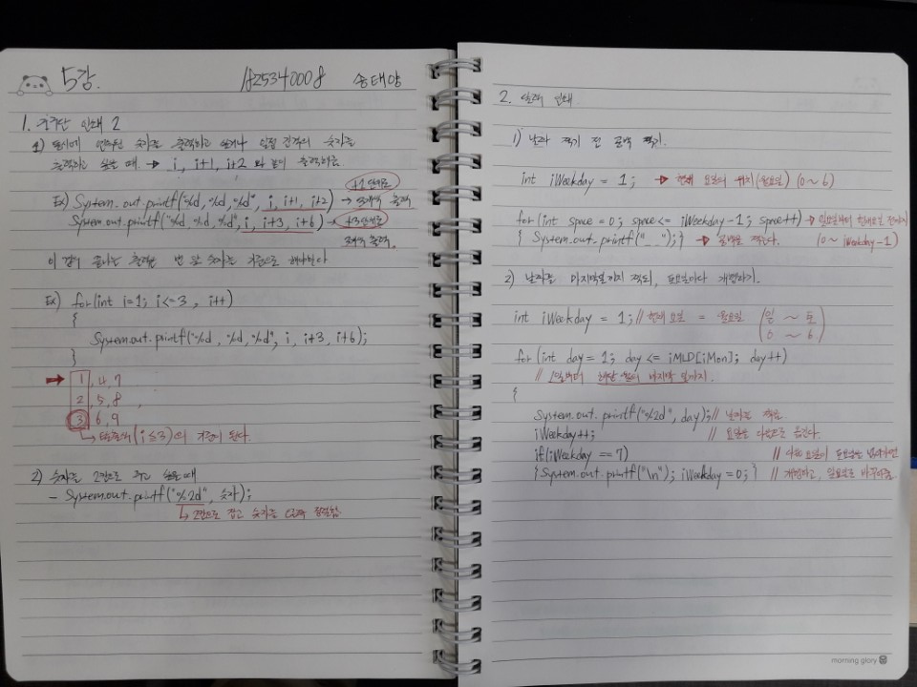

Slide 3
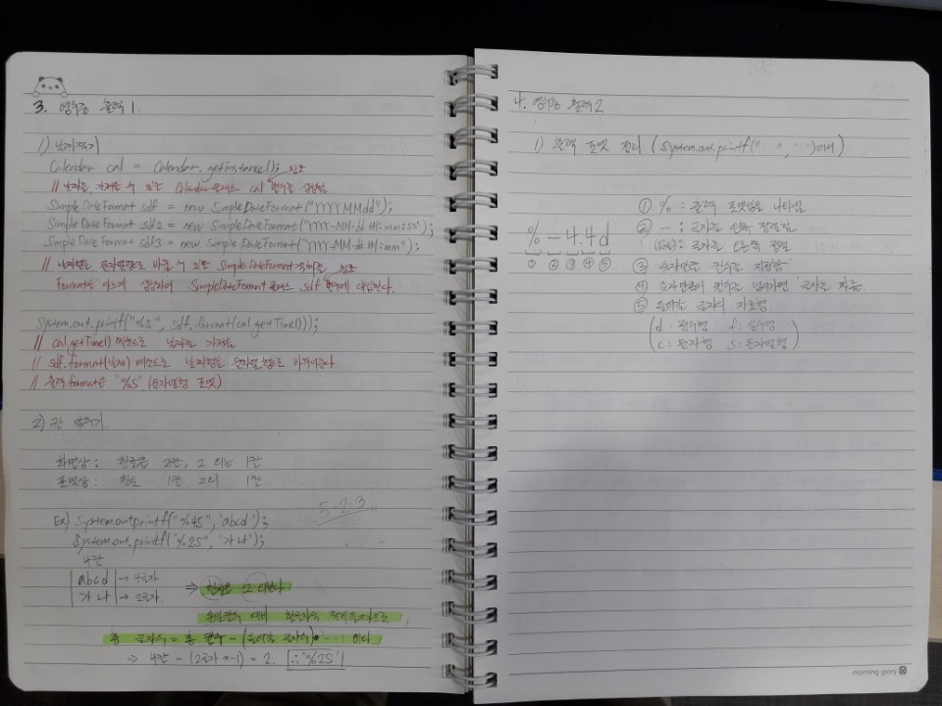

Slide 4
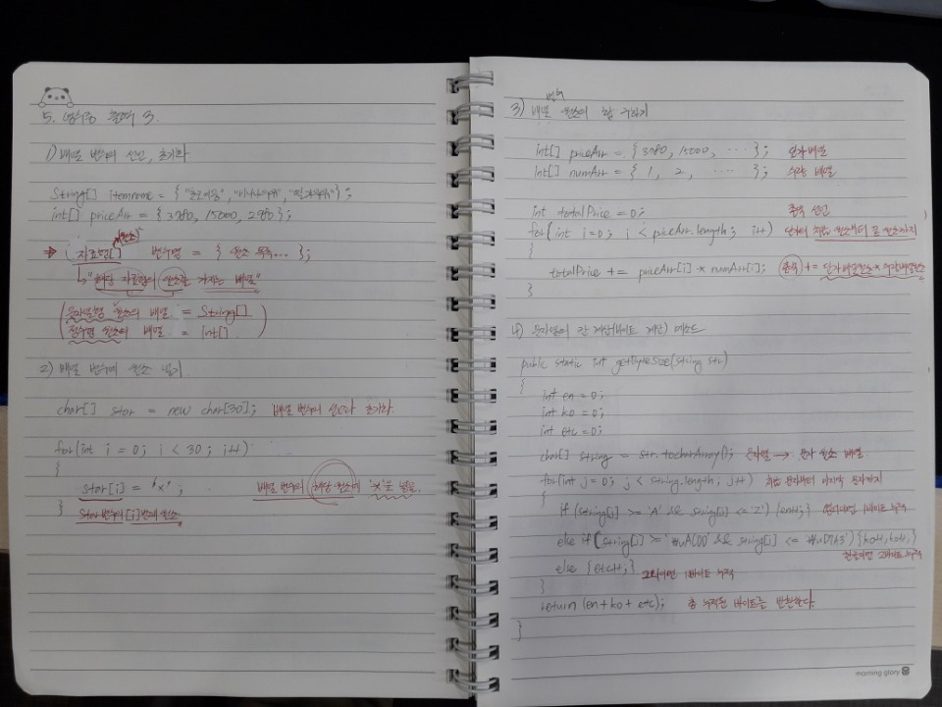

Slide 5
